Slide 1
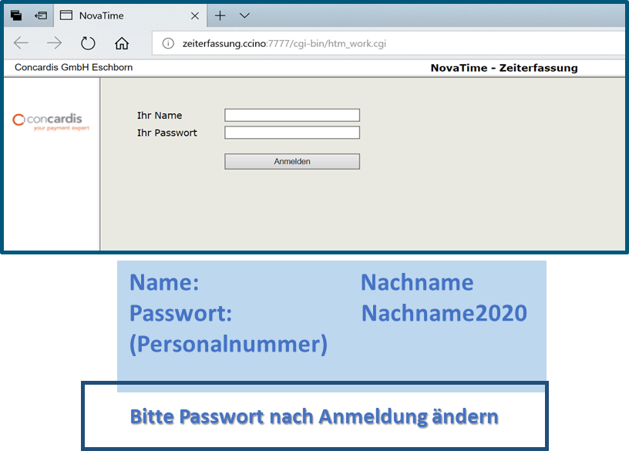
Zeiterfassung in Novatime
Novatime System (z.B. für Urlaubsanträge):
http://novatime.concardis.local:7777/cgi-bin/htm_work.cgi
Unser Zeiterfassungssystem Novatime findest du im Intranets in der Toolbar am rechten Bildschirmrand („Record Time“)
Funktionen des Systems:
Erfassung von Arbeitszeiten und Abwesenheiten
Elektronische Beantragung und Freigabe von Urlaubs-/Gleittagen
Übersicht über
Arbeitszeitkonto/Stundensaldo
Urlaubsanspruch
Erfasste Abwesenheiten (Urlaub, Arbeitsunfähigkeit, Elternzeit)
Alle neuen Kolleg*innen werden von HR automatisch zu Beginn des Arbeitsverhältnisses mit initialen Zugangsdaten im System angelegt (Zugangsdaten werden nicht separat an dich versendet)
Deine Ansprechpartner*innen im HR Service Team erreichst du unter: hr-support@nets.eu
Initiale Zugangsdaten:
Name: Nachname
Passwort: Nachname Personalnummer

Slide 2
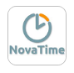
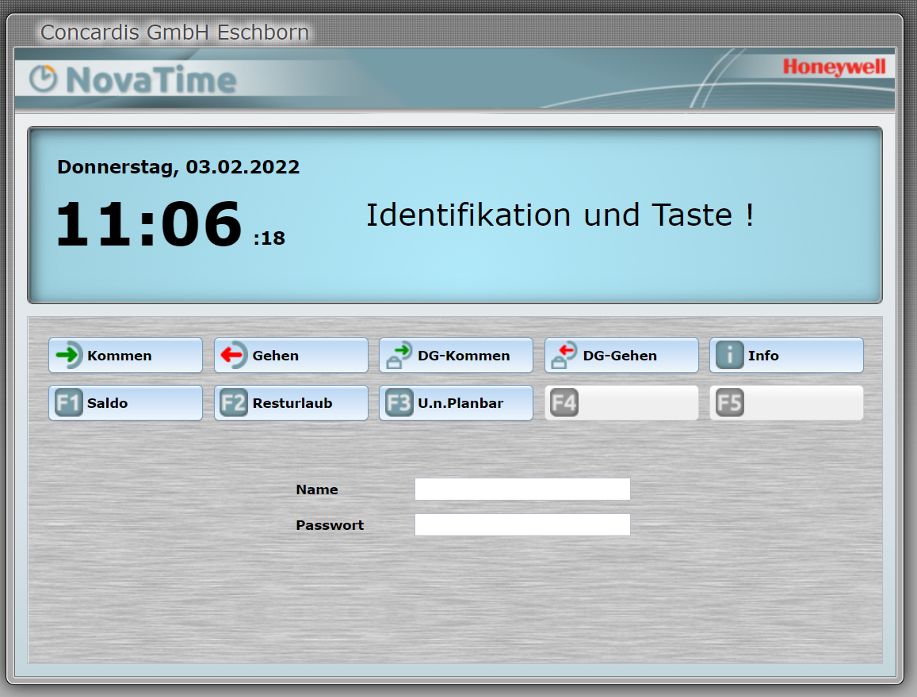
Zeiterfassung in Novatime
Deine Arbeitszeit kannst du ganz einfach an deinem Laptop/PC über das virtuelle Terminal erfassen:
http:/172.16.21.90:7777/cgi-bin/htm_term.cgi
/

Slide 3
Zeiterfassung in Novatime
Arbeitsunfähigkeit:
Bitte informiere deine Führungskraft vor Arbeitsbeginn am ersten Tag der Arbeitsunfähigkeit (per Anruf/Mail)
Sende außerdem eine E-Mail an hr-support@nets.eu mit Info über die voraussichtliche Dauer deiner Arbeitsunfähigkeit, sodass diese von HR Support in Novatime erfasst werden kann
Wenn du länger als 3 Tage arbeitsunfähig bist, reiche eine Arbeitsunfähigkeitsbescheinigung von deinem Arzt ein (per Mail mit Scan/Foto der AU an HR Support)
Urlaubs-/Gleittage und Dienstreisen sowie Nachtrag/Korrektur der Arbeitszeit (Self-Service):
Urlaubs- und Gleittage kannst du in Novatime unter „Eingaben“ → „Workflow Anträge“ beantragen
Dein Antrag wird per elektronischem Workflow automatisch an deine Führungskraft zur Freigabe weitergeleitet
Solltest du vergessen haben, deine Arbeitszeit zu erfassen, kannst du das ebenfalls über „Workflow Anträge“ korrigieren
Hinweis: Die Zeiterfassung erfolgt im System in Stunden & Minuten → z.B. Arbeitszeit von 7 ½ Stunden wird dargestellt als 7,30 nicht 7,5.

Slide 4
Zeiterfassung in Novatime
WICHTIG:
Gesetzlich vorgeschriebene Höchstarbeitszeit von maximal 10 Stunden am Tag
(innerhalb von 6 Kalendermonaten im Durchschnitt maximal 8 Stunden werktäglich)
→ Automatische Meldung des Systems an Vorgesetzte*n bei Überschreitung der 10h-Grenze
→ monatliche Prüfung der 10h Überschreitungen durch HR und Betriebsrat
Bitte halte diese gesetzliche Regelung ein!
Urlaubsplanung
Bitte verplane deine Urlaubstage für das laufende Kalenderjahr möglichst vollständig (in Abstimmung mit Führungskraft und Team) und nimm diese bis 31.12. des Jahres tatsächlich in Anspruch. Nur so kann der Zweck, deine Erholung, auch erfüllt werden!

Slide 5
Betriebsvereinbarung (BV) variable Arbeitszeit
Die Betriebsvereinbarung „variable Arbeitszeit“ (getrennt nach Standort Eschborn/München und Köln) sowie weitere Betriebsvereinbarungen findest du hier: Betriebsräte/German Works Council (sharepoint.com)
Bandbreite der Arbeitszeit: Montag bis Freitag, 6 – 20 Uhr (Standort Eschborn/München) bzw. 6 – 22 Uhr (Standort Köln); eine Festlegung bestimmter Servicezeiten innerhalb der Bandbreite ist bei entsprechendem Bedarf, z.B. im Customer Service, möglich
Die rechnerische Arbeitszeit beträgt Mo – Fr je 1/5 deiner wöchentlichen Arbeitszeit, bei Teilzeitbeschäftigten ist eine andere Verteilung möglich
Deine Arbeitszeit erfasst du mithilfe des Systems „Novatime“ in einem Arbeitszeitkonto
Pluszeiten können durch kürzere Arbeitszeiten oder ganze Gleittage ausgeglichen Gleittage beantragst du über Novatime, deine Führungskraft muss diese elektronisch genehmigen
den – Gleittage beantragst du über Novatime, deine Führungskraft muss diese elektronisch genehmigen.
Zu beachten für Mitarbeiter*innen, deren Gehalt oberhalb der Beitragsbemessungsgrenze der Rentenversicherung liegt (derzeit 7.050 € brutto pro Monat
Zum 31.03. jeden Jahres verfallen alle Stunden oberhalb der Grünphase
Monatlich verfallen alle Stunden oberhalb der Gelbphase

Slide 6
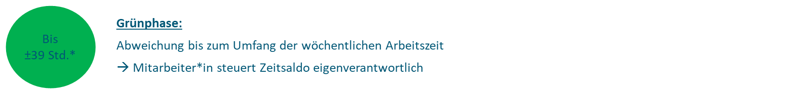
Betriebsvereinbarung (BV) variable Arbeitszeit
Arbeitszeitkonto:
Bis ±78 Std.*.
Gelbphase:
Abweichung zwischen dem ein- und zweifachen Umfang der wöchentlichen Arbeitszeit
→ Mitarbeiter*in und Vorgesetzte*r erstellen einen Abbauplan, weiterer Aufbau von Stunden nur in Abstimmung mit Vorgesetzte*n
Über ±78 Std.*
Rotphase:
Abweichung größer als der zweifache Umfang der wöchentlichen Arbeitszeit (bis max. 3fach)
→ Umgehende Vereinbarung von Maßnahmen zur Rückführung des Saldos in die Grünphase innerhalb von 3 Monaten, Überschreitung der Rotphase nur mit Zustimmung des Betriebsrates möglich
Notes:
The learning approach across Nets is based on the 70-20-10 methodology, which indicates that we learn 70% from experience, and we learn 20% from exposure (being exposed to new ideas or new ways of thinking through interaction with other people, or meeting new people) – and we learn 10% from exploration (education and training).
70%: Learning and developing through for example…
Solving issues, renewing ways of working
Working on challenging/new tasks, projects, stretch assignments, etc
Changing roles/responsibilities
Customer visits/stakeholder meetings
Think about which areas you master today, what you enjoy and where you have development needs, and discuss with your leader on how to ensure continuous learning in your work. Also consider which tasks/projects/assignments you might learn from in the future.
20%: Learning and development from exposure through for example…
Networking, buddying, communities of interest
Feedback, dialogue and knowledge sharing
Coaching and mentoring
Being introduced to new perspectives by others (including exposure to senior management)
Reflect on who could give you valuable feedback, provide you with a different perspective, or who you could learn from? Discuss input/learning from training and education with colleagues. Reach out to others to ask for their feedback, input and views.
10%: Learning and development through for example…
Education and Training
Conferences and Events
Certifications
Becoming an internal trainer
Our learning portal iLearn features many different learning opportunities available anytime, anywhere and on any device. Short, bite-sized inputs as well as longer courses or programmes. Explore iLearn, find a good fit and #poweryourgrowth

